Slide 1
4.7 PLANIFICACIÓN DE PROYECTOS ADMINISTRACIÓN DE RIESGOS
MF. MARGARITA VALLE LEÓN
05/02/2016

Slide 2
4.7.1 Propósito del proceso de la administración de riesgos
Plan de respuesta a los riesgos
Identificarlos
Cualificarlos
Cuantificarlos
Definir acciones preventivas y correctivas

Slide 3
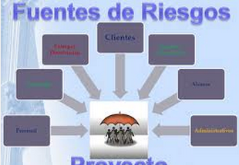
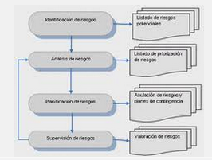
4.7.2 roles principales
ROL | RESPONSABILIDAD
Administrador | Diseñar y operar el plan de riesgos. Tomar acciones preventivas y correctivas necesarias ante la ocurrencia de un riesgo.
Equipo de trabajo | Colaborar.
Cliente o destinatario | Proveer información y dar el visto bueno
Patrocinador | Estar atento y dar el visto bueno

Slide 4
4.7.3 proceso de planificación de respuesta
LOS RIESGOS
1.- Identificarlos 2.- Cualificarlos y cuantificarlos 3.- definir acciones preventivas 4.- definir acciones correctivas
1.- Revisar documentación: enunciado, EDT, cronograma, etc. Para detectarlos. 2.- Revisar información estadística. 3.- Tormenta de ideas. 4.- Definir categorías.

Slide 5
4.7.3 proceso de planificación de respuesta
LOS RIESGOS
1.- Identificarlos 2.- Cualificarlos y cuantificarlos 3.- definir acciones preventivas 4.- definir acciones correctivas
1.- Probabilidad de ocurrencia e impacto. 2.- Revisar matriz de flexibilidad.
categoría | riesgo | Probabilidad de ocurrencia | Impacto potencial
 |  | Alto, medio o bajo | Alto, medio o bajo

Slide 6
4.7.3 proceso de planificación de respuesta
LOS RIESGOS
1.- Identificarlos 2.- Cualificarlos y cuantificarlos 3.- definir acciones preventivas 4.- definir acciones correctivas
1.- Análisis de sensibilidad.. 2.- Análisis de valor monetario esperado. 3.- Árbol de decisiones
categoría | riesgo | Probabilidad de ocurrencia | Impacto potencial
 |  | % | Valor numérico

Slide 7
4.7.3 proceso de planificación de respuesta
LOS RIESGOS
1.- Identificarlos 2.- Cualificarlos y cuantificarlos 3.- definir acciones preventivas 4.- definir acciones correctivas
Respuestas
1.- Evitarlos 2.- Transferirlos 3.- Mitigarlos 4.- Determinar el disparador
Categoría | Riesgo | Evento disparador | Acciones preventivas | Acciones correctivas | Responsable

Slide 8
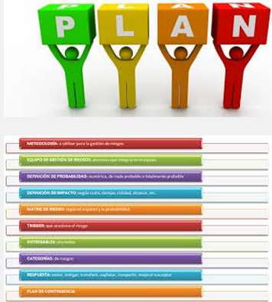
4.7.4 documentos de la planificación de la respuesta a los riesgos
Plan de respuesta a los riesgos. Elementos
1.- Riesgos.
2.- Probabilidad de ocurrencia.
3.- Monto potencial del impacto.
4.- Eventos disparadores de los riesgos.
5.- Acciones preventivas.
6.- Acciones correctivas.
7.- Responsables.

Slide 9
Caso desayuno
CATEGORIA | RIESGO | EVENTO DISPARADOR | ACCIONES PREVENTIVAS | ACCIONES CORRECTIVAS | RESPONSABLE
Alimentos | Ingredientes descompuestos | Fecha de caducidad atrasada | Revisar fechas en la tienda | Cambiar los ingredientes en la tienda | Señora
Espacios y equipo | Insectos y roedores | Restos de comida en estufa o alacena | Supervisar cocina y equipo. | Limpieza profunda oportuna | Señora
Convivencia | Aburrición o disgusto | Bostezos o silencio. | Platicar temas de interés | Cambiar tema de conversación | Señora

